Slide 1
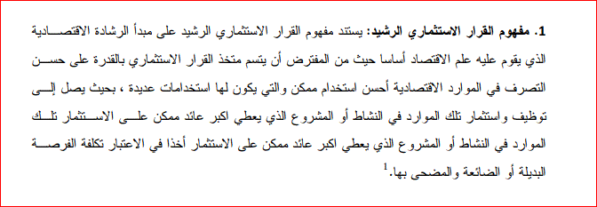
دراسة جدوى وتقييم مشاريع
القرار الاستثماري الرشيد

Slide 2
دراسة جدوى وتقييم مشاريع

Slide 3
دراسة جدوى وتقييم مشاريع

Slide 4
دراسة جدوى وتقييم مشاريع

Slide 5
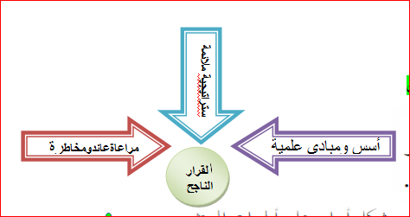
دراسة جدوى وتقييم مشاريع
المقومات
المقوالماتالمقومات

Slide 6
دراسة جدوى وتقييم مشاريع

Slide 7
دراسة جدوى وتقييم مشاريع
منحنى خيار التفضيل

Slide 8
دراسة جدوى وتقييم مشاريع

Slide 9
دراسة جدوى وتقييم مشاريع

Slide 10
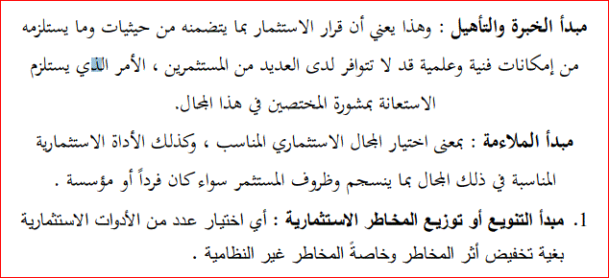
دراسة جدوى وتقييم مشاريع

Slide 11
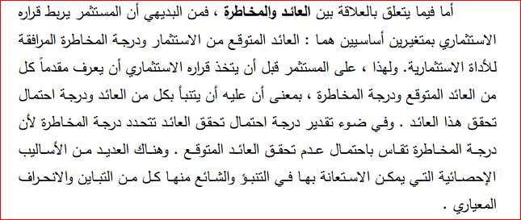
دراسة جدوى وتقييم مشاريع
العائد والمخاطرة

Slide 12
دراسة جدوى وتقييم مشاريع

Slide 13
دراسة جدوى وتقييم مشاريع

